Slide 1

VẬT LÝ 9

Slide 2
Kiểm tra bài cũ
Câu 1 : Phát biểu và viết công thức của định luật Ôm, từ đó cho biết tên, đơn vị của từng đại lượng trong công thức.
Câu 2: trong đoạn mạch gồm hai điện trở mắc nối tiếp, mắc song song thì CĐDĐ, HĐT và điện trở tương đương Điện trở có công thức như thế nào?

Slide 3

Đáp án
Câu 1: Cường độ dòng điện chạy qua dây dẫn tỉ lệ thuận với hiệu điện thế đặt vào hai đầu dây dẫn và tỉ lệ nghịch với điện trở của dây dẫn
U: Hiệu điện thế, đo bằng vôn (V)
Trong đó I: Cường độ dòng điện, đo bằng ampe (A)
R : Điện trở,đo bằng (Ω)
Câu 2:
Đoạn mạch nối tiếp
Đoạn mạch song song
A
A
R₁
R₂
B
B
R₁
I = I₁+ I₂
R₂
I = I₁ =I₂
U = U₁ + U₂
U = U₁ = U₂
R_{tđ} = R₁ + R₂

Slide 4
Câu hỏi trắc nghiệm
Câu 1: Phát biểu nào sau đây là đúng khi nói về cường độ dòng điện trong đoạn mạch mắc nối tiếp
A. Trong đoạn mạch mắc nối tiếp, cường độ dòng điện qua vật dẫn sẽ càng lớn nếu điện trở vật dẫn đó càng nhỏ.
B. Trong đoạn mạch mắc nối tiếp, cường độ dòng điện qua vật dẫn sẽ càng lớn nếu điện trở vật dẫn đó càng lớn.
C. Cường độ dòng điện ở bất kì vật dẫn nào mắc nối tiếp với nhau cũng bằng nhau.
D. Trong đoạn mạch mắc nối tiếp, cường độ dòng điện qua các vật dẫn không phụ thuộc vào điện trở các vật dẫn đó.

Slide 5
Câu 2: Trong đoạn mạch mắc nối tiếp, công thức nào sau đây là sai?
A. U = U₁ + U₂ + ... + U_{n}.
B. I = I₁ = I₂ = ... = I_{n}.
C. R = R₁ = R₂ = ... = R_{n}.
D. R = R₁ + R₂ + ... + R_{n}.
Câu 3: Cho hai điện trở R₁ = 12 Ω và R₂ = 18Ω được mắc nối tiếp với nhau.
Điện trở tương đương R₁₂ của đoạn mạch đó có thể nhận giá trị nào trong các giá trị sau?
A. R₁₂ = 12 Ω.
B. R₁₂ = 18 Ω.
C. R₁₂ = 6 Ω.
D. R₁₂ = 30 Ω.

Slide 6
Sử dụng dữ kiện sau trả lời các câu hỏi 4 và 5
Cho mạch điện gồm hai điện trở R₁ = 15Ω; R₂ = 10Ω mắc song song với nhau.
Câu 4: Điện trở tương đương của đoạn mạch là
A. R_{tđ} = 5Ω.
B. R_{tđ} = 25Ω.
C. R_{tđ} = 6 Ω.
D. R_{tđ} = 12,5Ω.
Câu 5: Đặt vào hai đầu đoạn mạch một hiệu điện thế không đổi bằng 12V. Cường độ dòng điện trong mạch chính có thể nhận giá trị nào trong các giá trị sau đây?
A. I = 2A.
B. I = 1,5A.
C. I = 0,75A.
D. I = 0,25A.

Slide 7


Dây dẫn điện là bộ phận quan trọng của các mạch điện, các dây có thể có kích thước khác nhau, được làm bằng các loại vật liệu dẫn điện khác nhau và có thể có điện trở khác nhau. Cần phải xác định xem điện trở của dây dẫn phụ thuộc vào những yếu tố nào và phụ thuộc vào những yếu tố đó như thế nào?

Slide 8
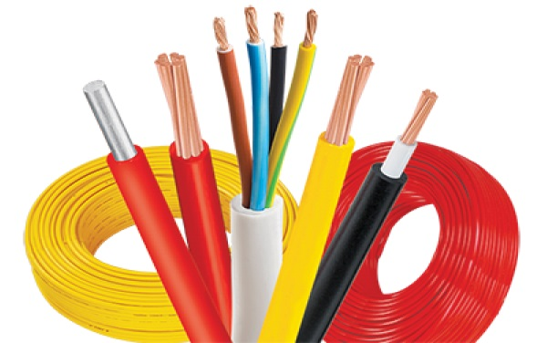
Chủ đề
Sự phụ thuộc của điện trở
vào các yếu tố khác nhau

Slide 9
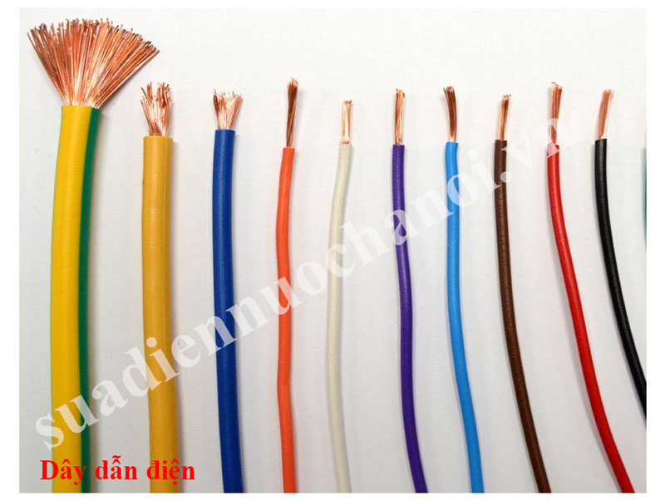
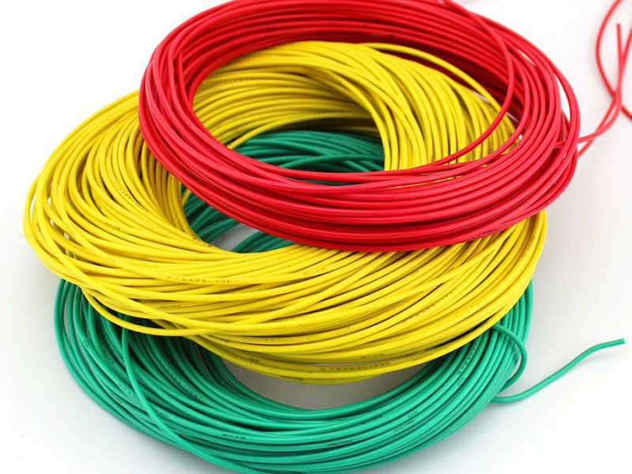
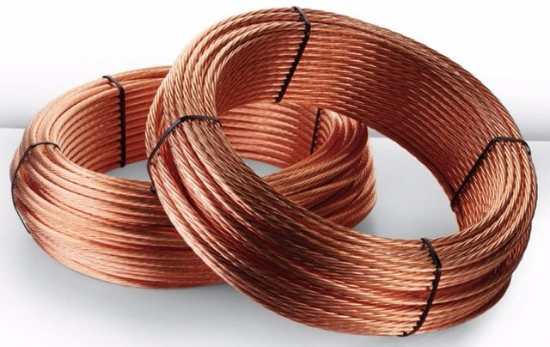
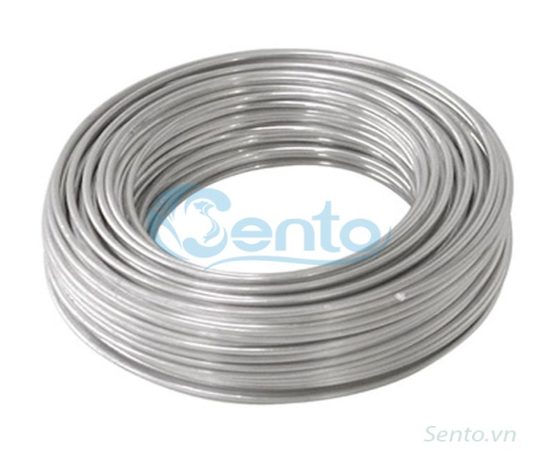
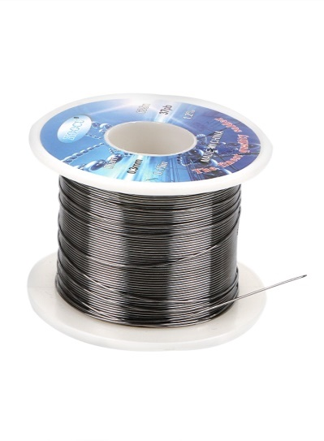
Quan sát hình ảnh cho biết những điểm khác nhau của các loại dây dẫn
Dây đồng
Dây nhôm
Dây chì

Slide 10
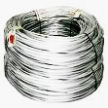
BÀI 7: SỰ PHỤ THUỘC CỦA ĐIỆN TRỞ VÀO CHIỀU DÀI DÂY DẪN
I. XÁC ĐỊNH SỰ PHỤ THUỘC CỦA ĐIỆN TRỞ DÂY DẪN VÀO MỘT TRONG NHỮNG YẾU TỐ KHÁC NHAU
1. Các cuộn dây dẫn ở hình bên có những điểm nào khác nhau?
Vật liệu làm dây
Tiết diện S
Dây nhôm
Chiều dài
Trả lời: Các cuộn dây dẫn có những điểm khác nhau: Vật liệu; chiều dài; tiết diện.
Dây hợp kim
Những yếu tố có thể ảnh hưởng tới điện trở của dây: Vật liệu; chiều dài; tiết diện.
Dây đồng

Slide 11

2. Cần phải xác định xem điện trở của dây dẫn có phụ thuộc vào chiều dài dây, tiết diện dây và vật liệu làm dây dẫn hay không và phụ thuộc vào từng yếu tố này như thế nào?
Cùng tiết diện S
l₁
l₂
Cùng vật liệu làm dây
Trả lời: Để xác định điện trở của dây dẫn phụ thuộc vào chiều dài dây thì thay đổi chiều dài, còn tiết diện dây và vật liệu làm dây dẫn phải như nhau (giữ nguyên).
Tương tự như thế với các trương hợp còn lại (tiết diện, vật liệu).
Điện trở phụ thuộc vào 3 yếu tố đó là chiều dài dây dẫn, tiết diện của dây và vật liệu làm dây dẫn.

Slide 12
II. SỰ PHỤ THUỘC CỦA ĐIỆN TRỞ VÀO CHIỀU DÀI DÂY DẪN
1. Dự kiến cách làm
Đo điện trở của dây dẫn có chiều dài l, 2l, 3l nhưng có tiết diện như nhau và được làm từ cùng loại vật liệu. So sánh các giá trị điện trở tìm ra mối quan hệ điện trở và chiều dài dây dẫn.
2
3
C₁: Một dây dẫn dài l có điện trở R. Nếu cho rằng dây dẫn cùng loại đó dài 2l là gồm hai dây dẫn dài l được mắc nối tiếp với nhau thì hãy dự đoán xem dây dẫn này có điện trở là bao nhiêu? Tương tự như thế một dây dẫn có chiều dài 3l sẽ có điện trở là bao nhiêu?
Trả lời: Dây dẫn dài 2l có điện trở 2R, dây dẫn dài 3l có điện trở 3R.

Slide 13
2. Thí nghiệm kiểm tra
6V
K
(1)
0,5
1
0
A
1,5
+
A
-
3
4
2
K
1
5
V
A
B
Hình a.
0
6
+
-

Slide 14
2. Thí nghiệm kiểm tra:
6V
K
(1)
(2)
0,5
1
A
1,5
0
+
A
-
3
4
2
K
1
5
Hình b.
V
A
B
0
6
+
-

Slide 15
2. Thí nghiệm kiểm tra:
6V
K
(1)
(2)
(3)
0,5
1
A
1,5
0
+
A
-
3
4
2
K
1
5
Hình c.
V
A
B
0
6
+
-

Slide 16
Ghi kết quả vào bảng 1
KQ đo Lần TN | Hiệu điên thế (V) | Cường độ dòng điện (A) | Điện trở dây dẫn (Ω)
Với dây dẫn dài l | U₁ = 6 | I₁ = 1,5 | R₁ = 4
Với dây dẫn dài 2l | U₂ = 6 | I₂ = 0,75 | R₂ = 8
Với dây dẫn dài 3l | U₃ = 6 | I₃ = 0,5 | R₃ = 12
Nhận xét: Từ kết quả thí nghiệm, cho ta biết dự đoán đã nêu theo yêu cầu của C₁ là đúng. (dây l có R₁ = 4Ω, dây 2l có R₂ = 8Ω, dây 3l có R₃ = 12Ω )

Slide 17
3. KẾT LUẬN
- Điện trở của dây dẫn có cùng tiết diện à được làm từ cùng một vật liệu thì tỉ lệ thuận với chiều dài của mỗi dây.

Slide 18
VẬN DỤNG ( HS Tự đọc)

Slide 19
DẶN DÒ

- Học bài 7
- Làm bài tập 7.1 đến 5.5 SBT
- Xem phần có thể em chưa biết
- Chuẩn bị bài 8

Slide 20
CHÀO TẠM BIỆT CÁC EM
CHÚC CÁC EM HỌC GIỎI

